Slide 1

Conjuntos de pontos definidos por condições sobre números complexos

Slide 2
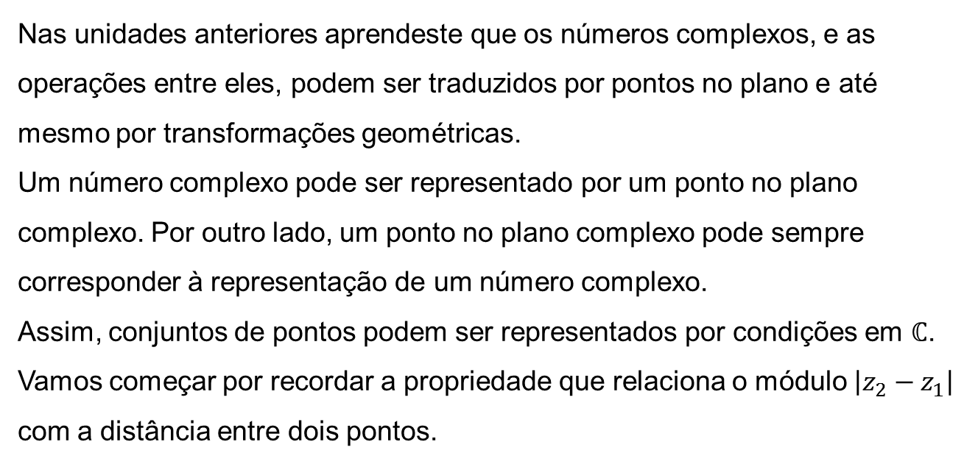
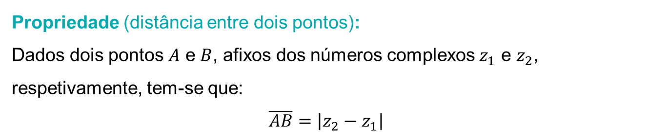
Distância entre dois pontos
Nas unidades anteriores aprendeste que os números complexos, e as operações entre eles, podem ser traduzidos por pontos no plano e até mesmo por transformações geométricas.
Um número complexo pode ser representado por um ponto no plano complexo. Por outro lado, um ponto no plano complexo pode sempre corresponder à representação de um número complexo.
Assim, conjuntos de pontos podem ser representados por condições em $ℂ$.
Vamos começar por recordar a propriedade que relaciona o módulo $\left|z_{2}−z_{1}\right|$ com a distância entre dois pontos.
Propriedade (distância entre dois pontos):
Dados dois pontos $A$ e $B$, afixos dos números complexos $z_{1}$ e $z_{2}$, respetivamente, tem-se que:
$$\overline{AB}=\left|z_{2}−z_{1}\right|$$

Slide 3
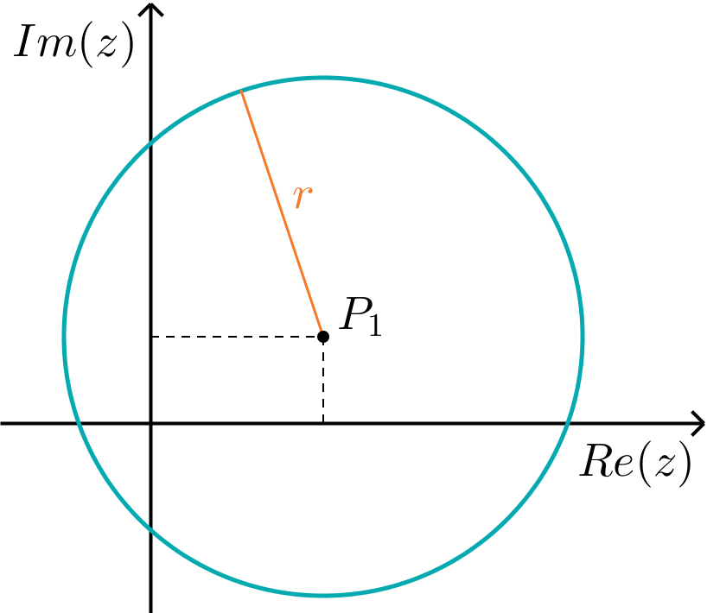
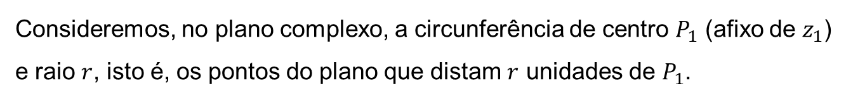

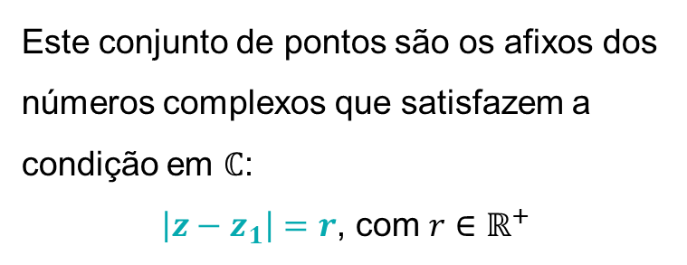
Circunferência e círculo
A circunferência caracteriza-se por ser o lugar geométrico dos pontos do plano equidistantes de um ponto fixo.
A distância de um qualquer ponto ao centro da circunferência é igual ao raio.
Consideremos, no plano complexo, a circunferência de centro $P_{1}$ (afixo de $z_{1}$) e raio $r$, isto é, os pontos do plano que distam $r$ unidades de $P_{1}$.
$$\left|z−z_{1}\right|=r$$
Este conjunto de pontos são os afixos dos números complexos que satisfazem a condição em $ℂ$:
$\left|z−z_{1}\right|=r$, com $r∈ℝ^{+}$

Slide 4
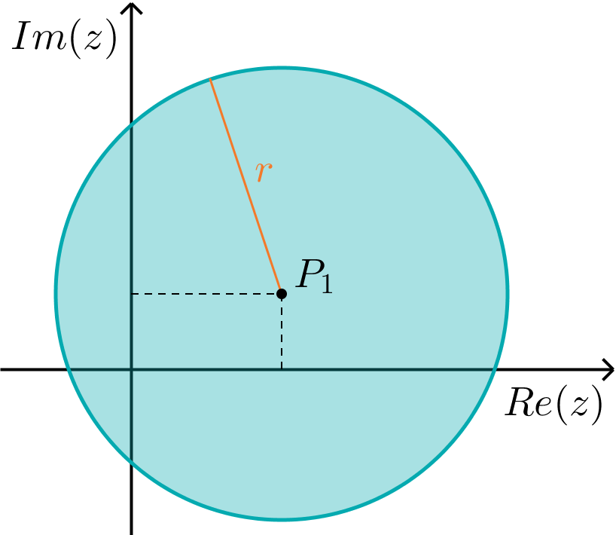
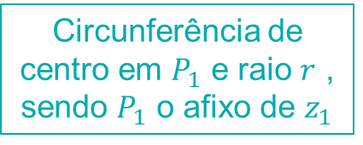


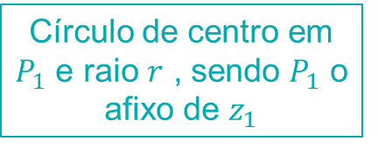
Circunferência e círculo
De um modo geral, se $r∈ℝ^{+}$:
$$\left|z−z_{1}\right|=r$$
$$\left|z−z_{1}\right|≤r$$
Circunferência de centro em $P_{1}$ e raio $r$ , sendo $P_{1}$ o afixo de $z_{1}$
Círculo de centro em $P_{1}$ e raio $r$ , sendo $P_{1}$ o afixo de $z_{1}$

Slide 5
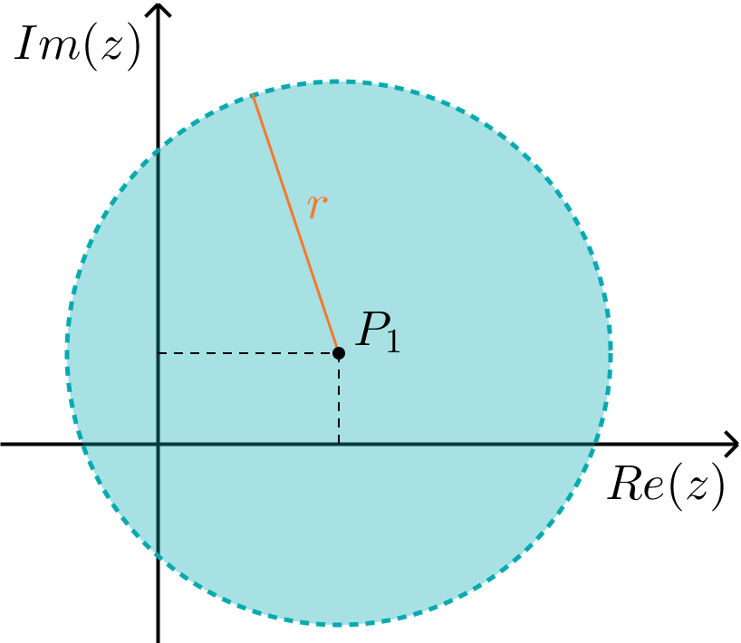
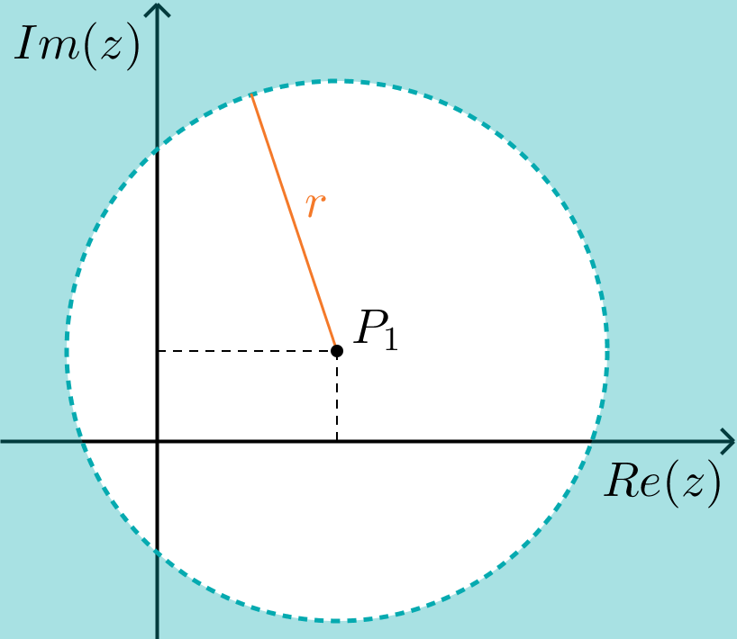
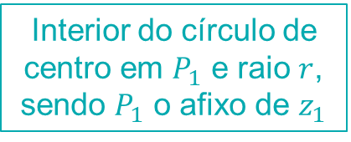



Circunferência e círculo
De um modo geral, se $r∈ℝ^{+}$:
$$\left|z−z_{1}\right|<r$$
$$\left|z−z_{1}\right|>r$$
Interior do círculo de centro em $P_{1}$ e raio $r$, sendo $P_{1}$ o afixo de $z_{1}$
Exterior do círculo de centro em $P_{1}$ e raio $r$, sendo $P_{1}$ o afixo de $z_{1}$

Slide 6
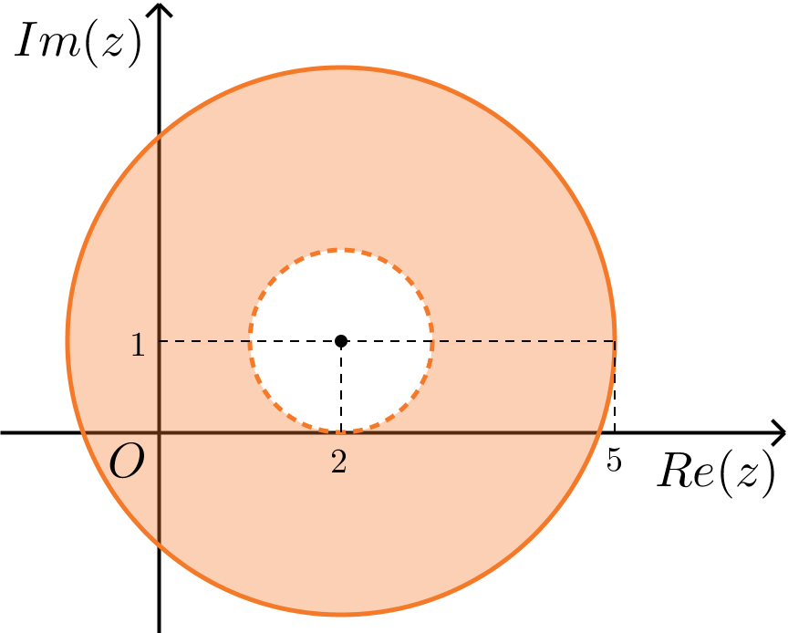

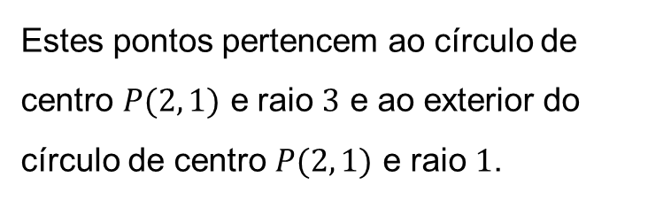
Circunferência e círculo
Exemplo:
Considera os pontos representados no plano complexo por:
Estes pontos pertencem ao círculo de centro $P(2, 1)$ e raio $3$ e ao exterior do círculo de centro $P(2, 1)$ e raio $1$.
Logo, a condição em $ℂ$ que define os pontos da figura é:
$$\left|z−\left(2+i\right)\right|≤3 ∧ \left|z−\left(2+i\right)\right|>1$$
$$⇔1<\left|z−2−i\right|≤3$$

Slide 7
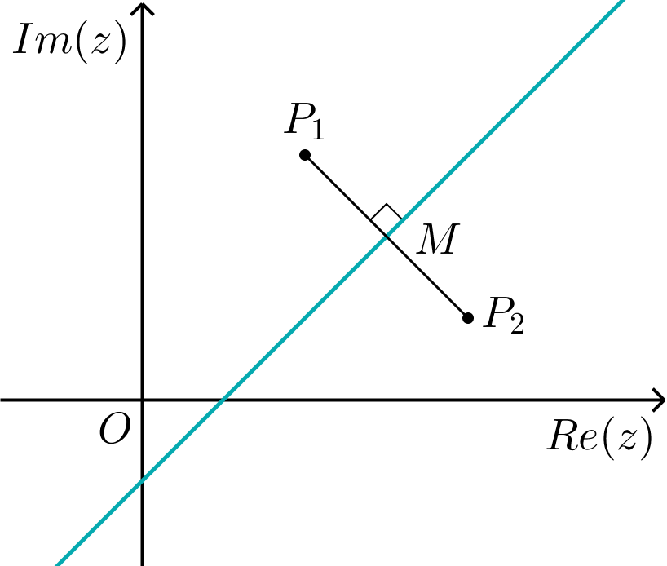
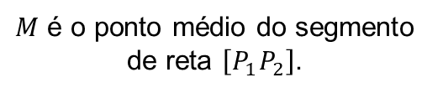
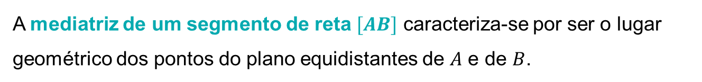

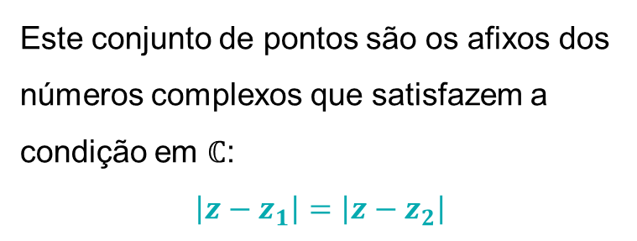
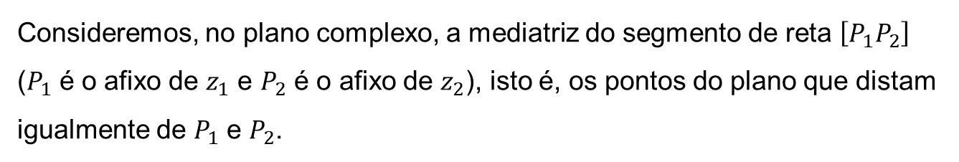
Mediatriz e semiplanos definidos por mediatrizes
A mediatriz de um segmento de reta $[AB]$ caracteriza-se por ser o lugar geométrico dos pontos do plano equidistantes de $A$ e de $B$.
Consideremos, no plano complexo, a mediatriz do segmento de reta $\left[P_{1}P_{2}\right]$ ($P_{1}$ é o afixo de $z_{1}$ e $P_{2}$ é o afixo de $z_{2}$), isto é, os pontos do plano que distam igualmente de $P_{1}$ e $P_{2}$.
$$\left|z−z_{1}\right|=\left|z−z_{2}\right|$$
Este conjunto de pontos são os afixos dos números complexos que satisfazem a condição em $ℂ$:
$$\left|z−z_{1}\right|=\left|z−z_{2}\right|$$
$M$ é o ponto médio do segmento de reta $\left[P_{1}P_{2}\right]$.

Slide 8
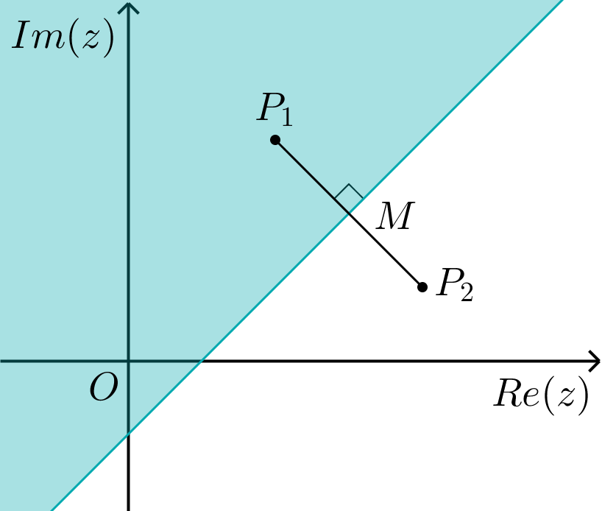

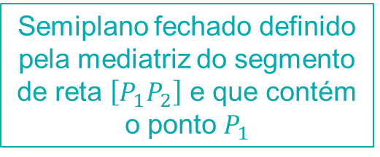


Mediatriz e semiplanos definidos por mediatrizes
De um modo geral, tem-se que:
$$\left|z−z_{1}\right|=\left|z−z_{2}\right|$$
$$\left|z−z_{1}\right|≤\left|z−z_{2}\right|$$
Mediatriz do segmento de reta $\left[P_{1}P_{2}\right]$
Semiplano fechado definido pela mediatriz do segmento de reta $\left[P_{1}P_{2}\right]$ e que contém o ponto $P_{1}$

Slide 9
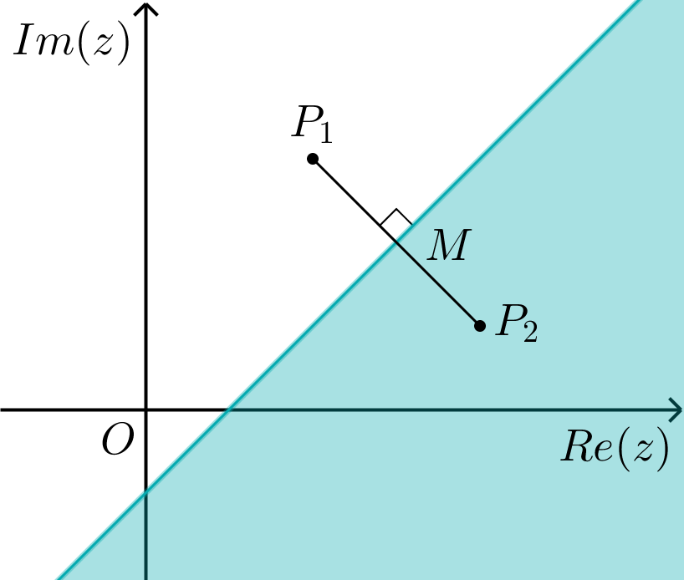
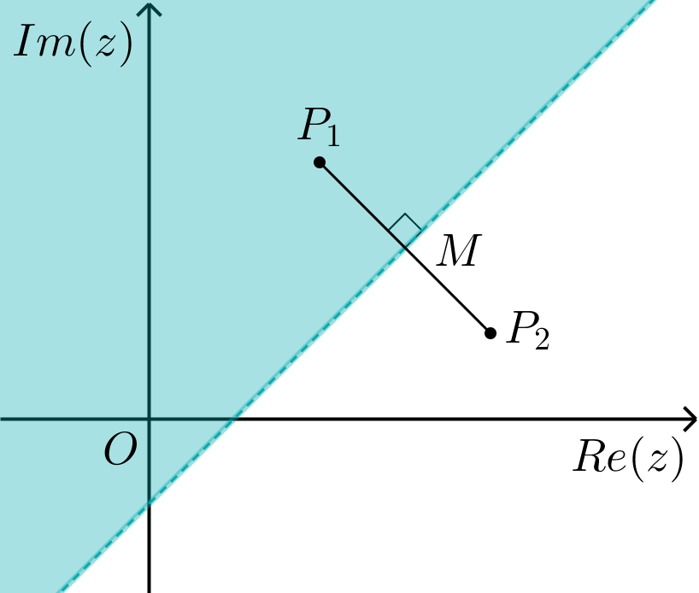


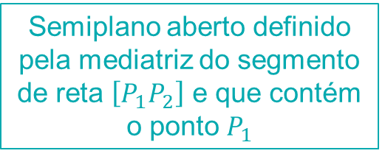
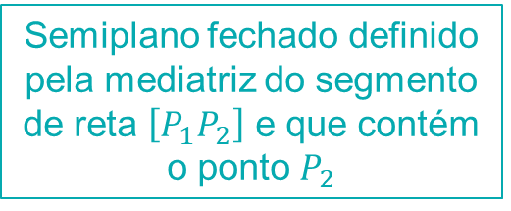
Mediatriz e semiplanos definidos por mediatrizes
De um modo geral, tem-se que:
$$\left|z−z_{1}\right|≥\left|z−z_{2}\right|$$
$$\left|z−z_{1}\right|<\left|z−z_{2}\right|$$
Semiplano fechado definido pela mediatriz do segmento de reta $\left[P_{1}P_{2}\right]$ e que contém o ponto $P_{2}$
Semiplano aberto definido pela mediatriz do segmento de reta $\left[P_{1}P_{2}\right]$ e que contém o ponto $P_{1}$

Slide 10
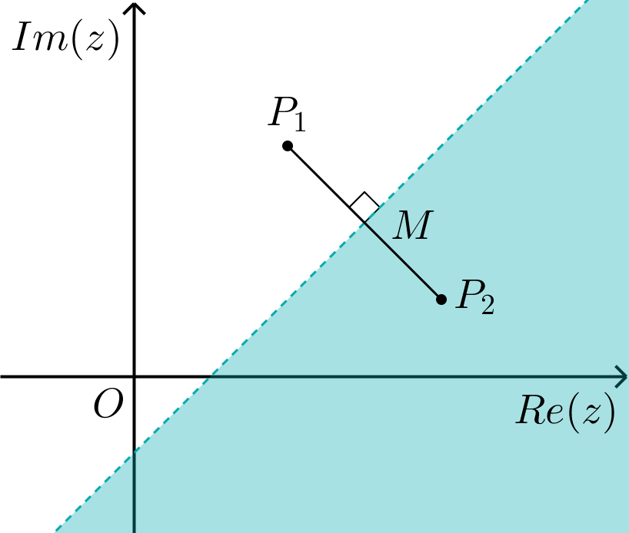

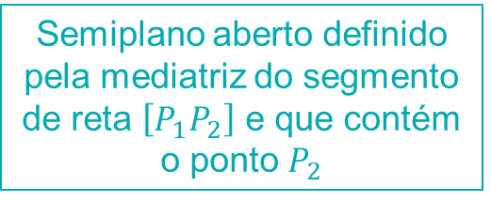
Mediatriz e semiplanos definidos por mediatrizes
De um modo geral, tem-se que:
$$\left|z−z_{1}\right|>\left|z−z_{2}\right|$$
Semiplano aberto definido pela mediatriz do segmento de reta $\left[P_{1}P_{2}\right]$ e que contém o ponto $P_{2}$

Slide 11
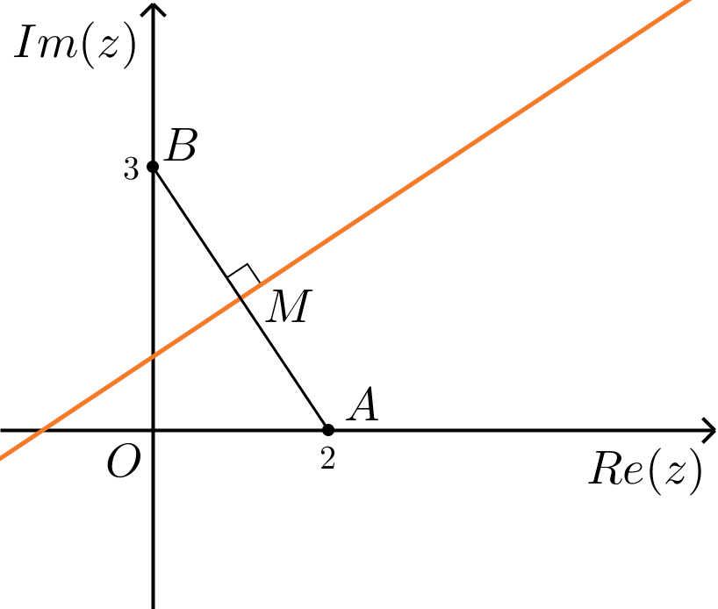
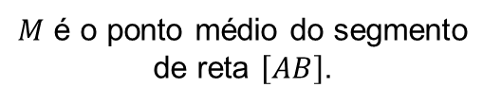
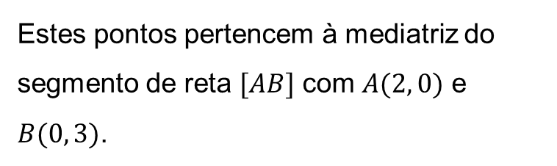

Mediatriz e semiplanos definidos por mediatrizes
Exemplo:
Considera os pontos representados no plano complexo por:
Estes pontos pertencem à mediatriz do segmento de reta $[AB]$ com $A(2, 0)$ e $B(0, 3)$.
$M$ é o ponto médio do segmento de reta $\left[AB\right]$.
Logo, a condição em $ℂ$ que define os pontos da figura é:
$$\left|z−\left(2+0i\right)\right|=\left|z−\left(0+3i\right)\right|$$
$$⇔\left|z−2\right|=\left|z−3i\right|$$

Slide 12
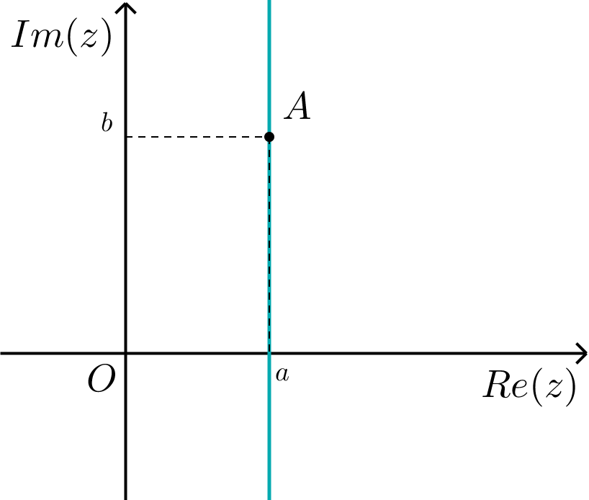
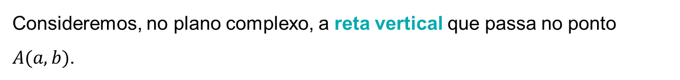

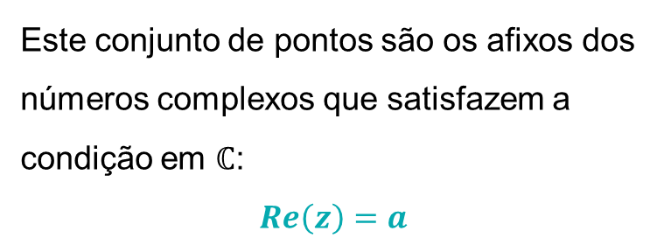
Retas paralelas aos eixos coordenados
Consideremos, no plano complexo, a reta vertical que passa no ponto $A(a, b)$.
Repara que todos os pontos desta reta têm abcissa $a$.
$$Re\left(z\right)=a$$
Este conjunto de pontos são os afixos dos números complexos que satisfazem a condição em $ℂ$:
$$Re\left(z\right)=a$$

Slide 13
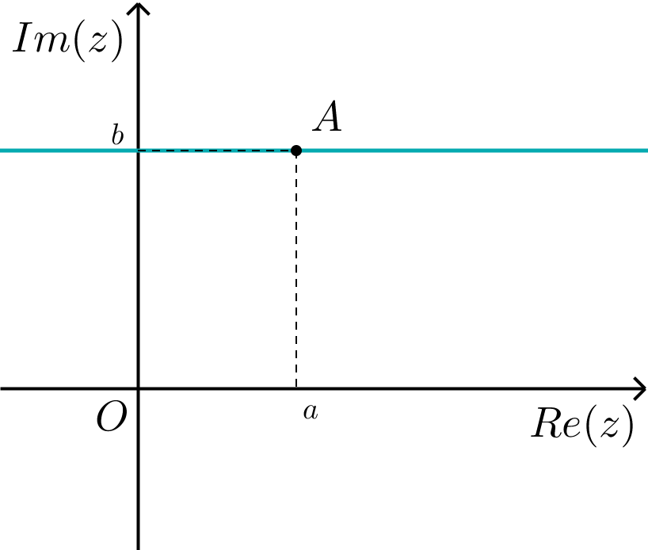

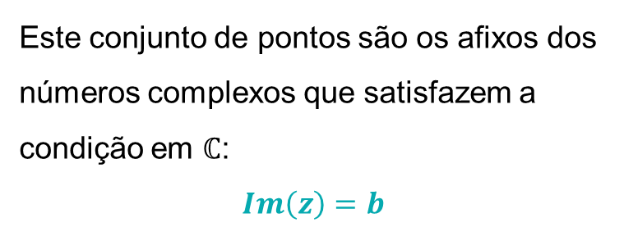
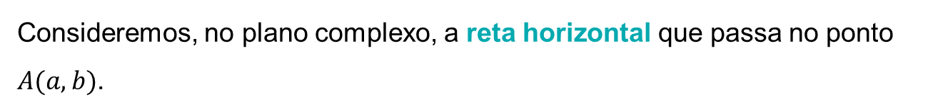
Retas paralelas aos eixos coordenados
Consideremos, no plano complexo, a reta horizontal que passa no ponto $A(a, b)$.
Repara que todos os pontos desta reta têm ordenada $b$.
$$Im\left(z\right)=b$$
Este conjunto de pontos são os afixos dos números complexos que satisfazem a condição em $ℂ$:
$$Im\left(z\right)=b$$

Slide 14
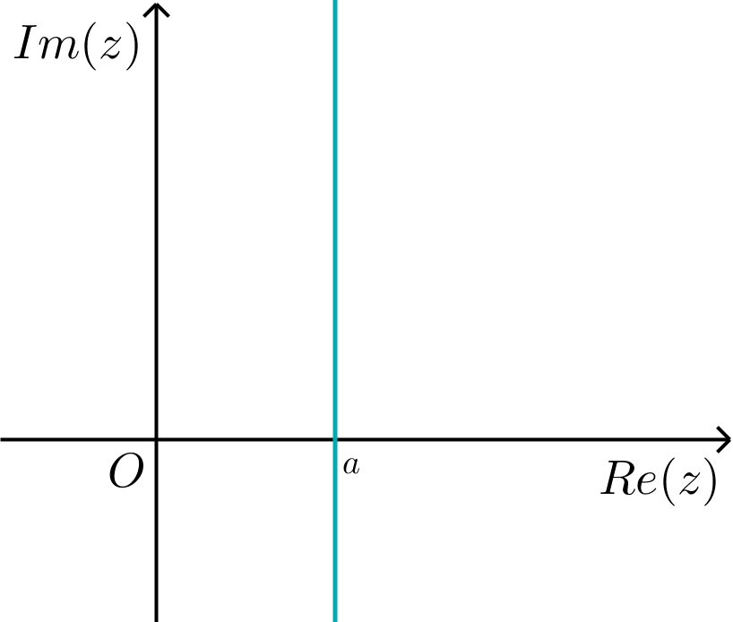
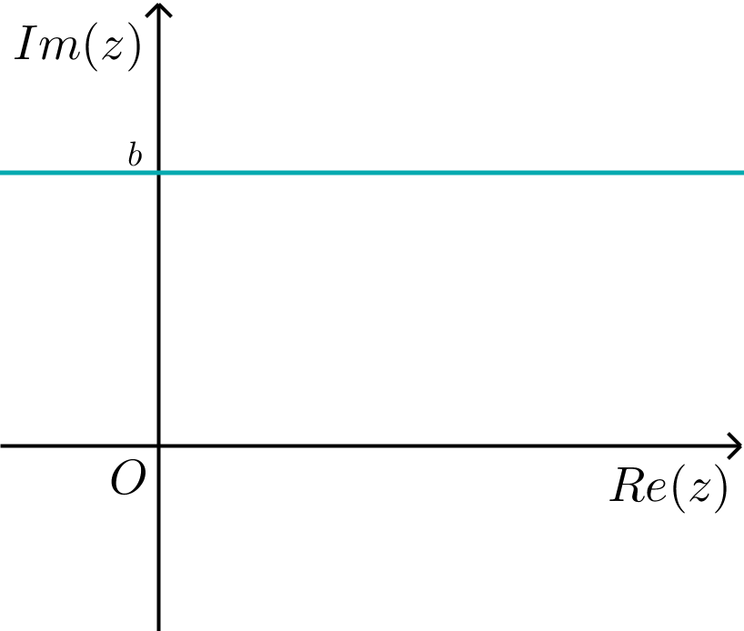

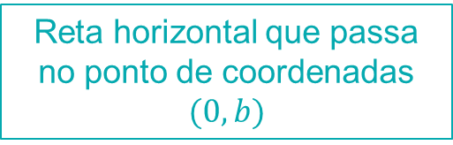
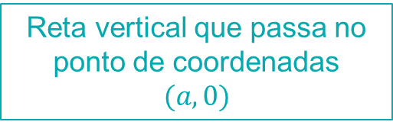

Retas paralelas aos eixos coordenados
De um modo geral, tem-se que:
$$Re\left(z\right)=a$$
$$Im\left(z\right)=b$$
Reta vertical que passa no ponto de coordenadas
$$(a, 0)$$
Reta horizontal que passa no ponto de coordenadas $(0, b)$

Slide 15
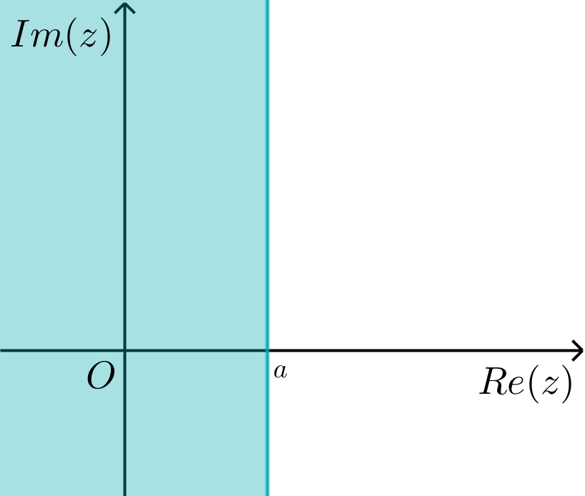
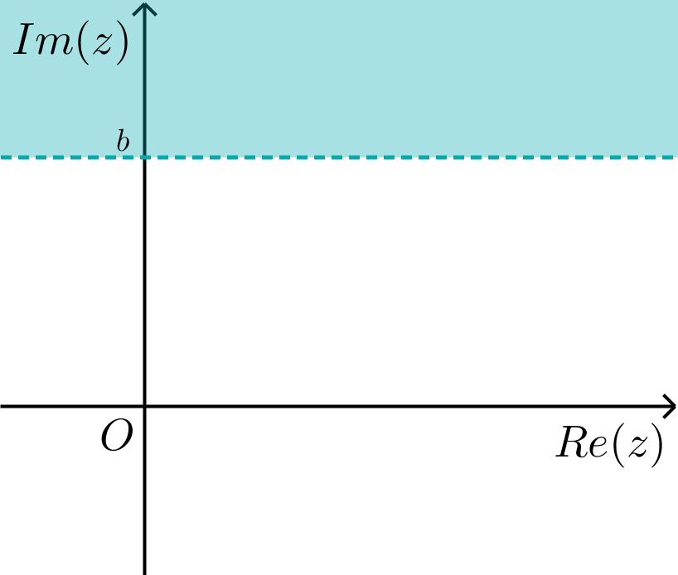


Retas paralelas aos eixos coordenados
De um modo geral, tem-se que:
$$Re\left(z\right)≤a$$
$$Im\left(z\right)>b$$

Slide 16
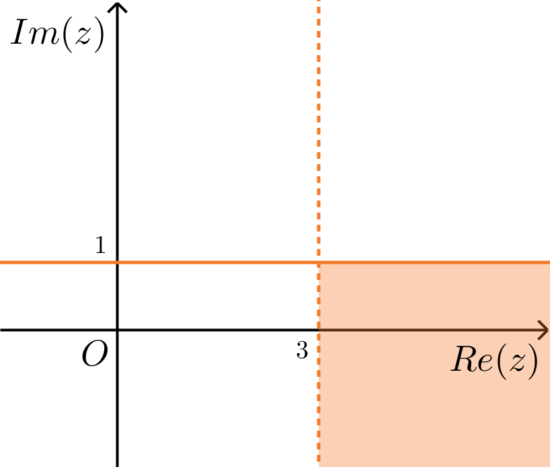

Retas paralelas aos eixos coordenados
Exemplo:
Considera os pontos representados no plano complexo por:
A condição em $ℂ$ que define os pontos da figura é:
$$Re\left(z\right)>3 ∧ Im\left(z\right)≤1$$

Slide 17
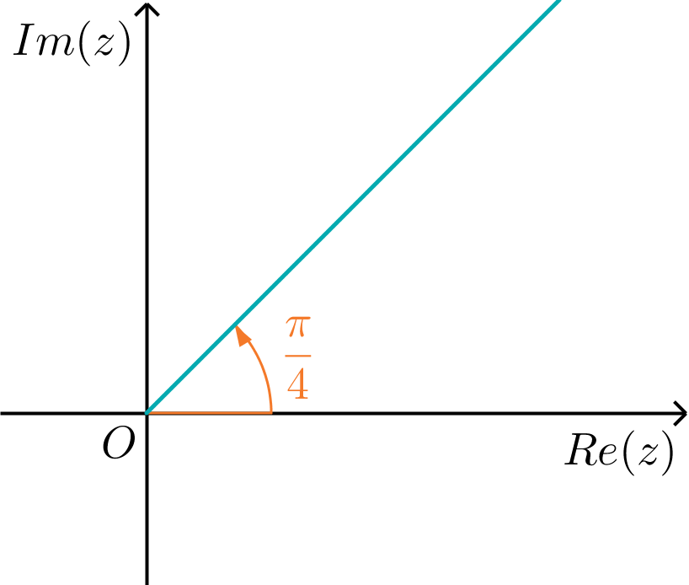

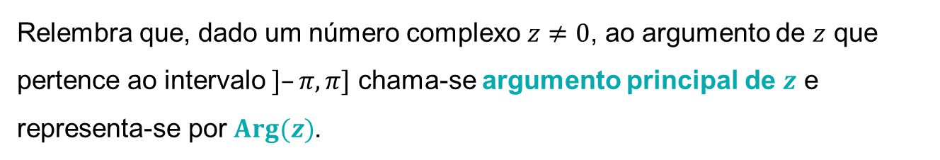
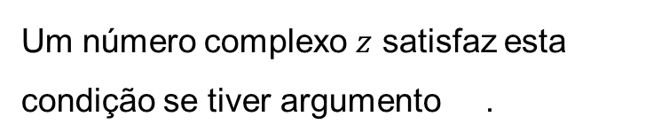

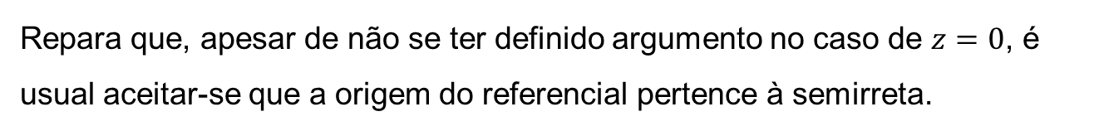
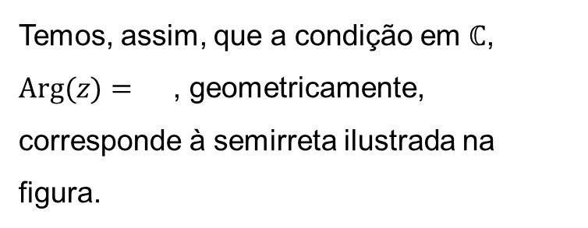

Semirretas e ângulos
Relembra que, dado um número complexo $z≠0$, ao argumento de $z$ que pertence ao intervalo $]–π,π]$ chama-se argumento principal de $z$ e representa-se por $Arg(z)$.
Consideremos, no plano complexo, a semirreta com origem na origem do referencial e que faz com o semieixo real positivo um ângulo de amplitude .
$$\frac{ π }{4}$$
Um número complexo $z$ satisfaz esta condição se tiver argumento .
$$\frac{ π }{4}$$
Temos, assim, que a condição em $ℂ$, $Arg(z)=$ , geometricamente, corresponde à semirreta ilustrada na figura.
$$\frac{ π }{4}$$
Repara que, apesar de não se ter definido argumento no caso de $z=0$, é usual aceitar-se que a origem do referencial pertence à semirreta.

Slide 18
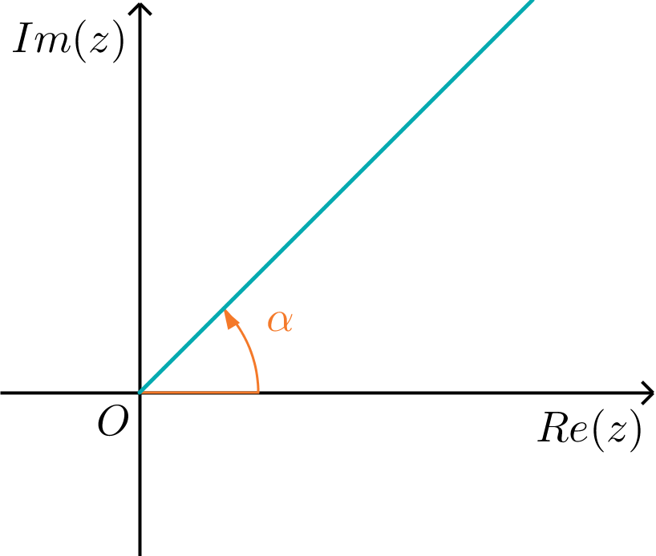
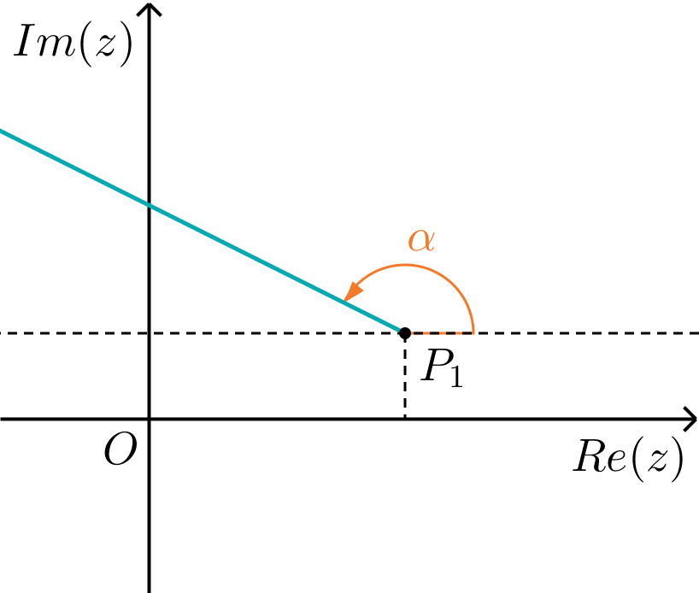
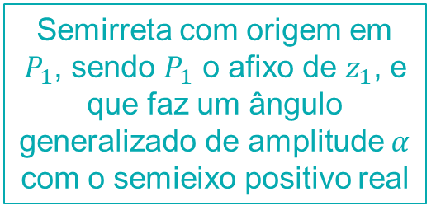



Semirretas e ângulos
De um modo geral, para $α∈\left]−π,π\right]$, tem-se que:
$$Arg\left(z\right)=α$$
$$Arg\left(z−z_{1}\right)=α$$
Semirreta de origem na origem do referencial e que é o lado extremidade do ângulo generalizado de amplitude $α$ cujo lado origem é o semieixo positivo real
Semirreta com origem em $P_{1}$, sendo $P_{1}$ o afixo de $z_{1}$, e que faz um ângulo generalizado de amplitude $α$ com o semieixo positivo real

Slide 19





Semirretas e ângulos
De um modo geral, para $α∈\left]−π,π\right]$, tem-se que:
$$Arg\left(z−z_{1}\right)=α ∧ Arg\left(z−z_{1}\right)=α+π$$
$$α≤Arg\left(z−z_{1}\right)≤β$$
Reta que passa em $P_{1}$, sendo $P_{1}$ o afixo de $z_{1}$, e que faz um ângulo generalizado de amplitude $α$ com o semieixo positivo real
Ângulo de vértice em $P_{1}$, sendo $P_{1}$ o afixo de $z_{1}$, cujos lados origem e extremidade são as semirretas de origem em $P_{1}$ e que fazem um ângulo generalizado de amplitudes $α$ e $β$, respetivamente, com o semieixo positivo real

Slide 20







Semirretas e ângulos
Exemplo:
Considera os pontos representados no plano complexo tal como mostra a figura.
Estes pontos pertencem ao ângulo de vértice $A$ cujos lados, origem e extremidade são, respetivamente, as semirretas de origem em $A$ e inclinação e radianos.
$$\frac{ π }{4}$$
Logo, a condição em $ℂ$ que define os pontos da figura é:
$$\frac{ π }{2}$$
$$\frac{π}{4}≤Arg\left(z−\left(2−i\right)\right)≤\frac{π}{2}$$
$$⇔\frac{π}{4}≤Arg\left(z−2+i\right)≤\frac{π}{2}$$

Slide 21


Exercício
Determina o conjunto dos pontos afixos dos números complexos que verificam a condição $|z+1|=2|z−i|$.
Sugestão de resolução:
A condição $|z+1|=2|z−i|$, apesar de “semelhante” à condição que define a mediatriz de um segmento de reta, não pode ser interpretada como tal, devido à presença do fator $2$.
De facto, procuramos encontrar todos os números complexos cujas imagens distam do ponto $P_{1}(–1, 0)$ o dobro daquilo que distam de $P_{2}(0, 1)$.
Repara que este lugar geométrico não se enquadra em nenhuma das condições estudadas.
Quando assim acontecer, deves substituir $z$ por $x+yi$, $x∈ℝ$, $y∈ℝ$ e utilizar a correspondência entre $ℂ$ e $ℝ^{2}$.

Slide 22







Exercício
Determina o conjunto dos pontos afixos dos números complexos que verificam a condição $|z+1|=2|z−i|$.
Sugestão de resolução (continuação):
$$|z+1|=2|z−i|$$
$$⟺|\left(x+yi\right)+1|=2|\left(x+yi\right)−i|$$
$$⟺|\left(x+1\right)+yi|=2|x+\left(y−1\right)i|$$
definição de módulo de um número complexo
os dois membros da igualdade são não negativos
$$⟺\sqrt{{\left(x+1\right)}^{2}+y^{2}}=2\sqrt{{x^{2}+\left(y−1\right)}^{2}}$$
$$⟺{\left(\sqrt{{\left(x+1\right)}^{2}+y^{2}}\right)}^{2}={\left(2\sqrt{{x^{2}+\left(y−1\right)}^{2}}\right)}^{2}$$
$$⟺{\left(x+1\right)}^{2}+y^{2}=4\left({x^{2}+\left(y−1\right)}^{2}\right)$$
$$⟺x^{2}+2x+1+y^{2}=4\left({x^{2}+y}^{2}−2y+1\right)$$
$$⟺x^{2}+2x+1+y^{2}=4x^{2}+4y^{2}−8y+4$$
$$⟺3x^{2}−2x+3y^{2}−8y=−3$$
$$⟺x^{2}−\frac{2}{ 3 }x+y^{2}−\frac{ 8 }{3}y=−1$$

Slide 23







Exercício
Determina o conjunto dos pontos afixos dos números complexos que verificam a condição $|z+1|=2|z−i|$.
Sugestão de resolução (continuação):
$$x^{2}−\frac{2}{ 3 }x+y^{2}−\frac{ 8 }{3}y=−1$$
Construindo quadrados de binómios, vem que:
$$x^{2}−\frac{2}{ 3 }x+y^{2}−\frac{ 8 }{3}y=−1$$
$$⟺x^{2}−\frac{2}{ 3 }x+\frac{1}{ 9 }+y^{2}−\frac{ 8 }{3}y+\frac{16}{9}=−1+\frac{1}{ 9 }+\frac{16}{9}$$
$${\left(x−\frac{ 1 }{3}\right)}^{2}$$
$${\left(y−\frac{ 4 }{3}\right)}^{2}$$
$$⟺{\left(x−\frac{ 1 }{3}\right)}^{2}+{\left(y−\frac{ 4 }{3}\right)}^{2}=\frac{8}{ 9 }$$
$$⟺{\left(x−\frac{ 1 }{3}\right)}^{2}+{\left(y−\frac{ 4 }{3}\right)}^{2}={\left(\frac{\sqrt{8}}{ 3 }\right)}^{2}$$
Trata-se, portanto, da circunferência de centro no ponto $\left(\frac{ 1 }{3},\frac{ 4 }{3}\right)$ e raio $\frac{2\sqrt{2}}{3}$.

